Slide 1
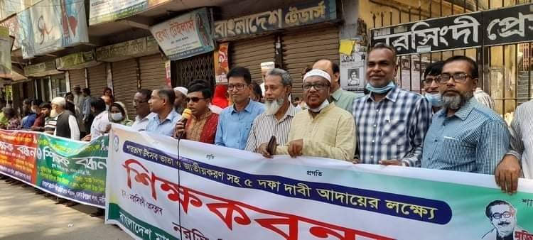

Slide 2
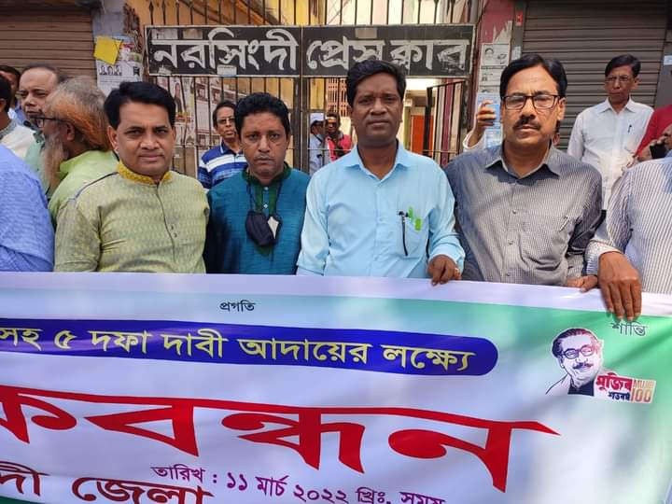

Slide 3
কেন্দ্রীয় কর্মসূচির অংশ হিসেবে নরসিংদীতে আজ শুক্রবার সকালে ৫দফা দাবী আদায়ের লক্ষ্যে শিক্ষক বন্ধন কর্মসূচি পালন করেছে। সকাল সাড়ে ১০টা থেকে নরসিংদী প্রেসক্লাবের সামনের সড়কে আয়োজিত মানববন্ধন কর্মসূচিতে উল্লেখিত"বাংলাদেশ মাধ্যমিক শিক্ষা প্রতিষ্ঠান প্রধান পরিষদ"-এর পাঁচ দফা কর্মসূচির বাস্তবায়নের জন্য এই কর্মসুচী অনুষ্ঠিত হয়।

Slide 4
কর্মসূচিতে উল্লেখিত"বাংলাদেশ মাধ্যমিক শিক্ষা প্রতিষ্ঠান প্রধান পরিষদ"-এর পাঁচ দফা কর্মসূচির বাস্তবায়নের জন্য এই কর্মসুচী অনুষ্ঠিত হয়।পাঁচ দফার মধ্যে রয়েছে, আসন্ন ঈদেই শতভাগ উৎসব ভাতা এবং বাড়ি ভাড়া প্রদান, স্কুলের প্রধান শিক্ষকদের ন্যায় বেসরকারি মাধ্যমিক শিক্ষা প্রতিষ্ঠানের প্রধানদের ষষ্ঠ গ্রেড এবং সহপ্রধানের সপ্তম গ্রেড প্রদান, শিক্ষাপ্রতিষ্ঠান প্রধান ও সহ-প্রধানদের দুটি উচ্চতর গ্রেড প্রধানের সুস্পষ্ট ঘোষণা প্রদান; বসরকারি মাধ্যমিক শিক্ষকদের ঐচ্ছিক এবং প্রতিষ্ঠান প্রধান এং সহপ্রধানদের এন.টি.আর.সি.এ-এর মাধ্যমে নিয়োগের ব্যবস্থা গ্রহণ করন এবং মাধ্যমিক শিক্ষা জাতীয়করণ।

Slide 5
কেন্দ্রীয় কর্মসূচি মোতাবেক শুক্রবারের এই শিক্ষকবন্ধন কর্মসূচির পর আগামী ১৫ মার্চ প্রত্যেক জেলার জেলা প্রশাসকের মাধ্যমে মাননীয় প্রধানমন্ত্রী বরাবর স্মারকলিপি প্রদান করা হবে বলে জানান নেতৃবৃন্দ। মাধ্যমিক শিক্ষা ব্যবস্থায় বৈষম্য নিরসনের লক্ষে নেতৃবৃন্দ সংক্ষিপ্ত বক্তব্যে সর্বস্তরের জনগণকে আন্দোলন সমর্থন করার আহ্বান জানান। নরসিংদী জেলা কমিটির আহ্বায়ক হারুন অর রশিদ এর সভাপতিত্বে এ শ্ক্ষিকবন্ধন কর্মসূচি পালন করা হয়।

Slide 6
কেন্দ্রীয় কমিটির সহ সাংগঠনিক সম্পাদক ও জেলা কমিটির সদস্য সচিব মাসুম বিল্লাহ্ এর সঞ্চালনায় অনুষ্ঠিত শিক্ষকবন্ধন কর্মসূচিতে বক্তব্য রাখেন কেন্দ্রীয় কমিটির ১ম যুগ্ম সাধারণ সম্পাদক মো: আলতাফ হোসেন নাজির, জেলা কমিটির যুগ্ম আহ্বায়ক আফজাল হোসেন কাজল, শফিকুল ইসলাম , জাকির হোসেন মির্জা ও মোঃ আরিফুর রহমান।

Slide 7
এসময় আরো উপস্থিত ছিলেন সদর উপজেলা শাখার যুগ্ম সম্পাদক মোঃ ওয়াহিদুজ্জামান, সদর উপজেলা শাখার সভাপতি ফেরদৌস কামাল,পলাশ উপজেলা শাখার বরুণ চন্দ্র দাস,শিবপুর উপজেলা শাখার সভাপতি মোঃ নজরুল ইসলাম, মনোহরদী উপজেলা শাখার সভাপতি মোঃ মোস্তফা কামাল, বেলাব উপজেলা শাখার সভাপতি মোঃ ফিরোজ মিয়া, রায়পুরা উপজেলা শাখার সভাপতি মোঃ ফিরোজ মিয়া ও সদস্য আজহারুল ইসলাম প্রমুখ।

Slide 8
